Slide 2
Державний навчальний заклад «Харківський
поліграфічний центр ПТО»
Управління формуванням професійного
інтересу учнів під час проходження виробничої
практики на підприємстві
Пономарьова Вікторія Володимирівна
Директор ДНЗ «ХПЦ ПТО», кандидат педагогічних наук

Slide 3
ПРОФЕСІЙНИЙ ІНТЕРЕС -
це комплекс психічних властивостей, інтелектуальної, емоційної, вольової актив-ності особистості, спрямованої на опанування професією, що супроводжується вибірковим ставленням учня до способів професійної підготовки, знань, умінь, навичок, необхідних майбутньому фахівцеві.

Slide 4
СТРУКТУРА ПРОФЕСІЙНОГО ІНТЕРЕСУ
ПРОФЕСІЙНИЙ ІНТЕРЕС
Мотивоційно-ціннісний компонент
Конгнітивно-інтелектуальний компонент
Емоційно-вольовий компонент
Рефлексивно-самотворчий компонент

Slide 5
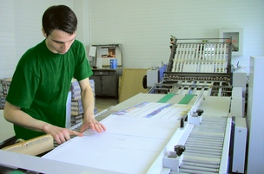
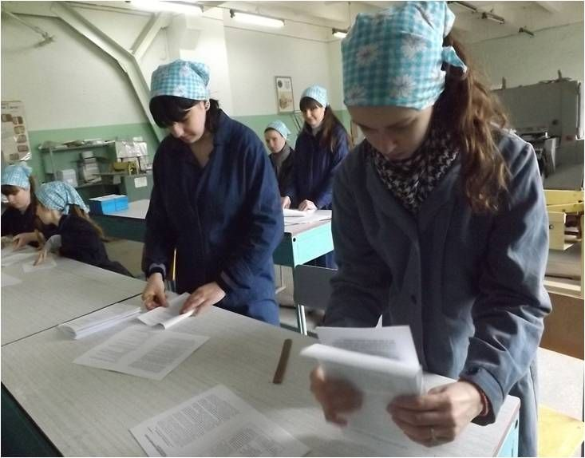
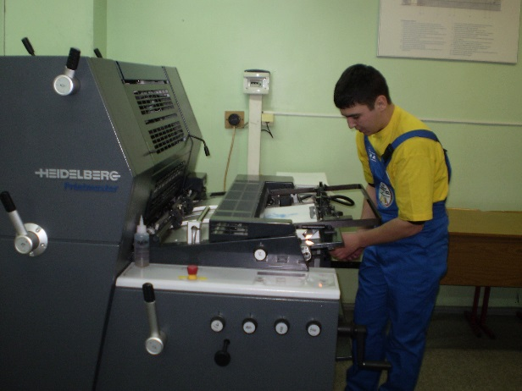
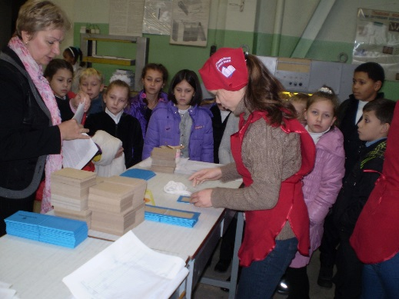
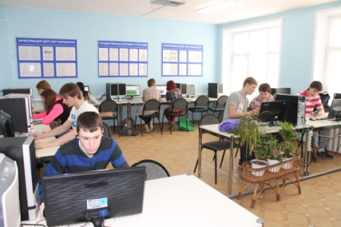
ЗНАЧЕННЯ ВИРОБНИЧОЇ ПРАКТИКИ
ВИРОБНИЧА ПРАКТИКА
Вивчають технологічні процеси
Вивчають засоби виробництва
Вивчають специфіку організації праці
Вдосконалюють уміння та навички
Опановують нову техніку й обладнання
Накопичують та вдосконалюють виробничий досвід

Slide 6
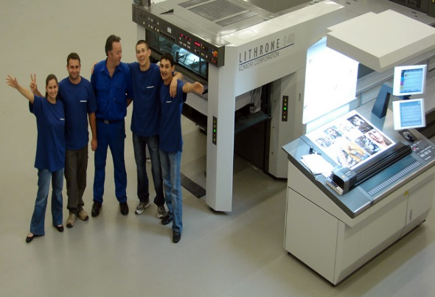
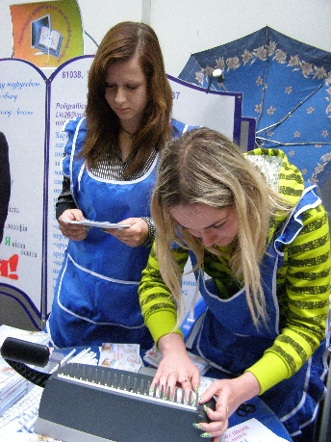
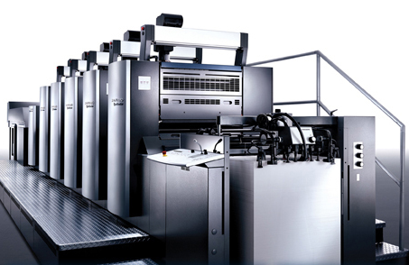
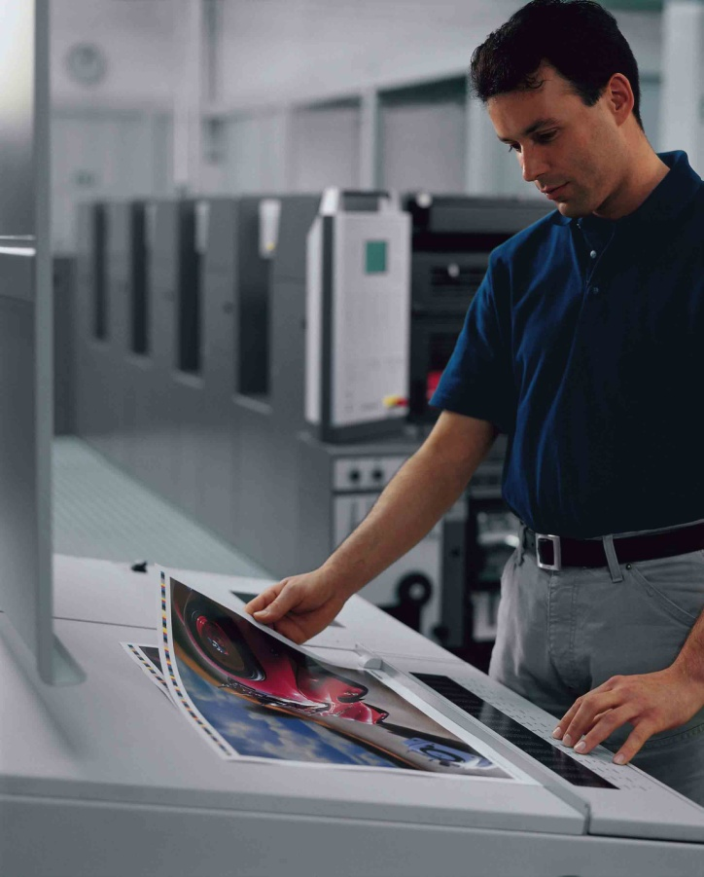
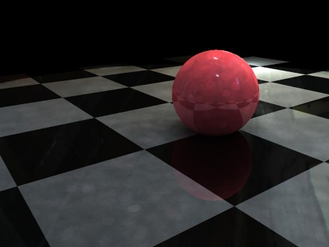
ШЛЯХИ ФОРМУВАННЯ ПРОФЕСІЙНОГО ІНТЕРЕСУ
ПРОФЕСІЙНИЙ ІНТЕРЕС
Накопичення досвіду самостійної роботи при виконанні творчих виробничих завдань
Засвоєння прогресивних технологій, сучасного обладнання, засобів механізації та автоматизації
Оволодіння високопродуктивними інструментами і приладами
Ознайомлення з досвідом передових працівників і новаторів виробництва
Залучення учнів до активної участі у виробництві і житті колективу

Slide 7
ПЕДАГОГІЧНІ УМОВИ ЕФЕКТИВНОСТІ
ФОРМУВАННЯ ПРОФЕСІЙНОГО ІНТЕРЕСУ
Постійне посилення професійної спрямованості майбутніх фахівців, ціннісне ставлення їх до професії як соціально і особистісно значущої діяльності;
1.
Залучення учнів-практикантів до виконання навчально-виробничих і виробничих завдань творчого характеру;
2.
Створення ситуацій успіху шляхом надання учням-практикантам педагогічної підтримки для стимулювання мотивації досягнення, емоційно-вольової сфери та потреби в професійному самовдосконаленні.
3.

Slide 8
ПЕРША УМОВА формування професійного інтересу
Посилення професійної спрямованості майбутніх фахівців, ціннісне ставлення їх до професії як соціально і особистісно значущої діяльності.
Організація проблемних бесід, бесід-роздумів, міні-дискусій
Безпосереднє ознайомлення з реальним виробництвом, особливостями професійної діяльності сучасного поліграфіста
Зустрічі з випускниками та досвідченими фахівцями поліграфічної галузі

Slide 9
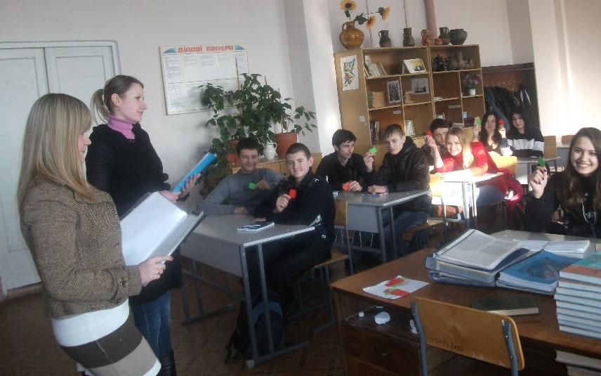
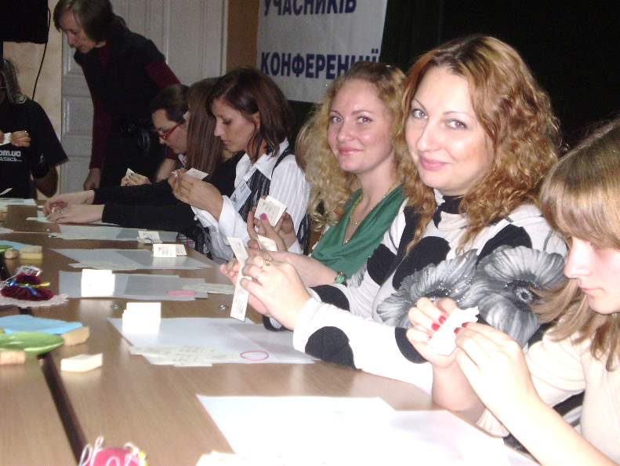
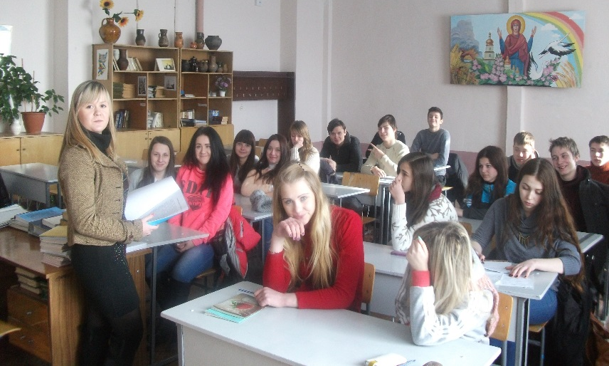
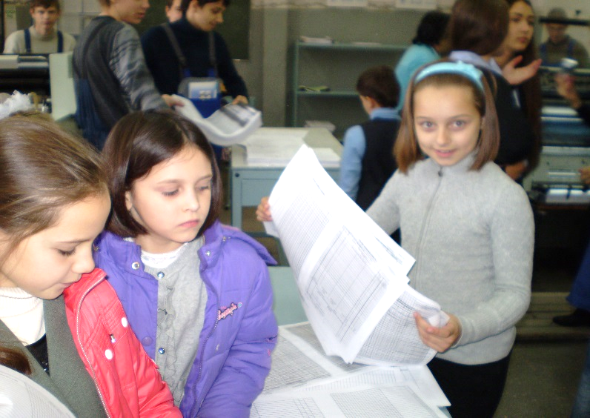
Бесіда-роздум «Роздуми про себе у своїй професії»
Міні-дискусія «Імідж сучасного поліграфіста»
Проблемна бесіда «Що нового я можу привнести у свою професію»
Складання «Професійного автопортрета»

Slide 10
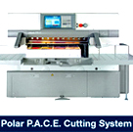
ПОЄДНАННЯ ТЕХНОЛОГІЙ

Slide 11
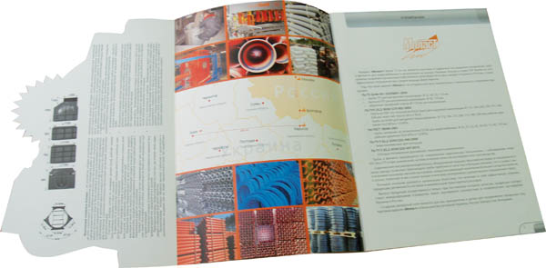
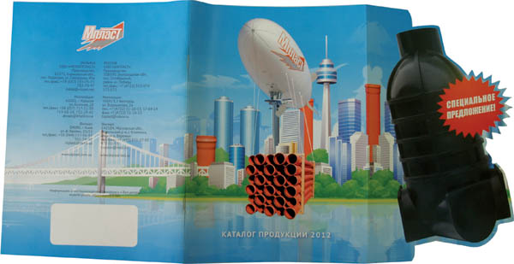
КНИЖКОВА ФАБРИКА ІМ. ФРУНЗЕ

Slide 12
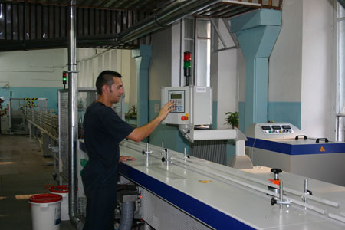
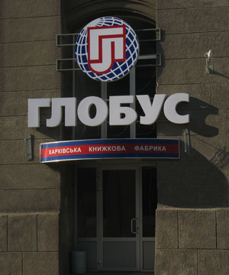
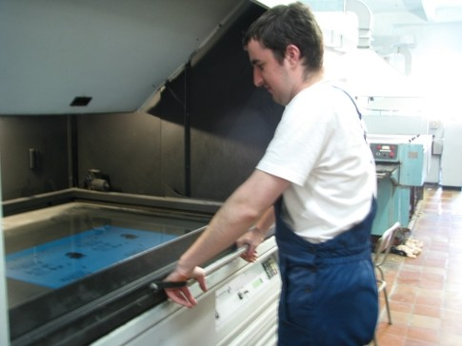
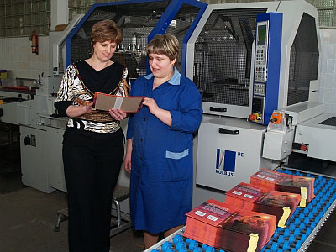
ПАТ «ХАРКІВСЬКА КНИЖКОВА ФАБРИКА «ГЛОБУС»

Slide 13
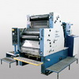
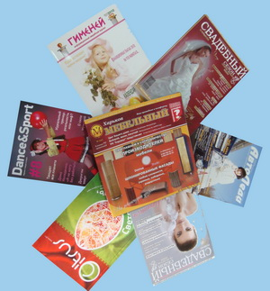
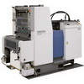
ТОВ «АСТРОН»
KBA RAPIDA 72K,
RYOBI 522-HX
RYOBI 520-X
Термобіндер GRONHI JBB-320

Slide 14
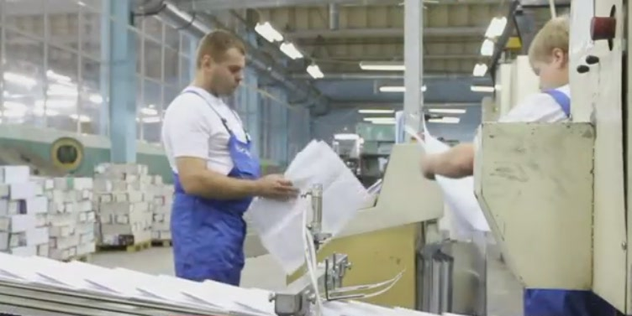
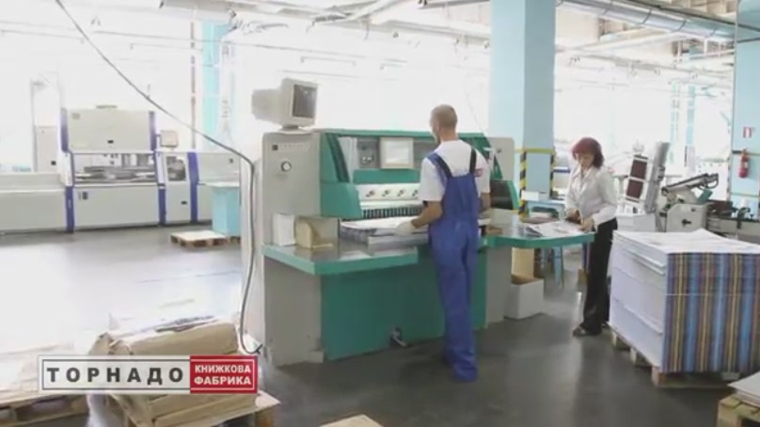
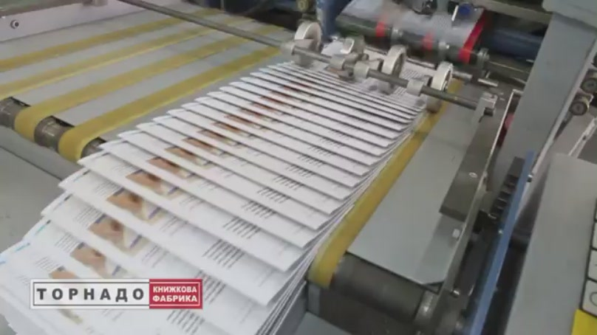
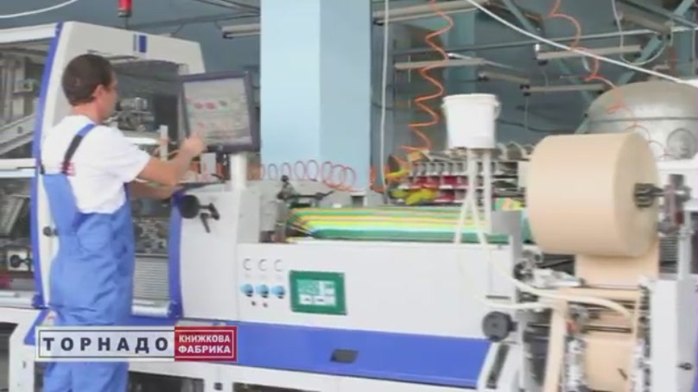
ПП «ЮНІСОФТ»

Slide 15
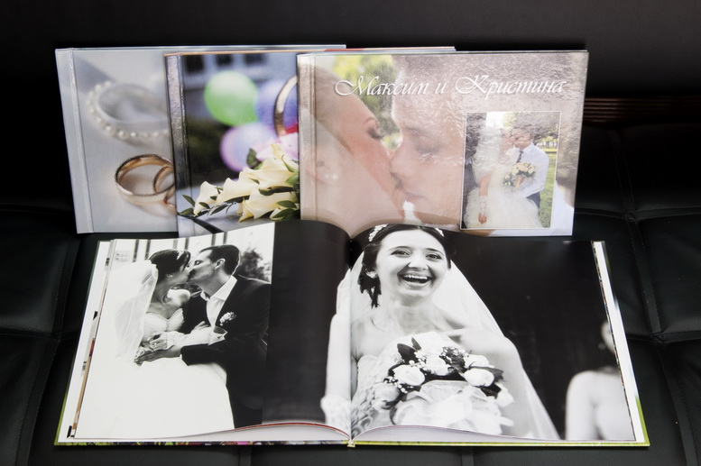
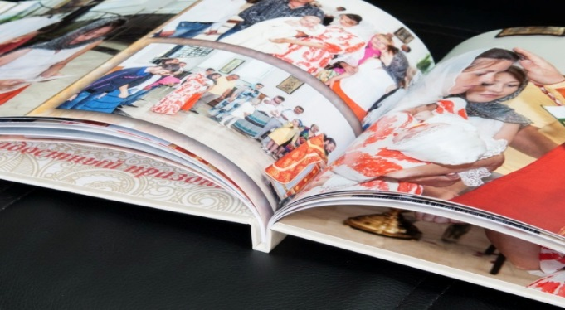
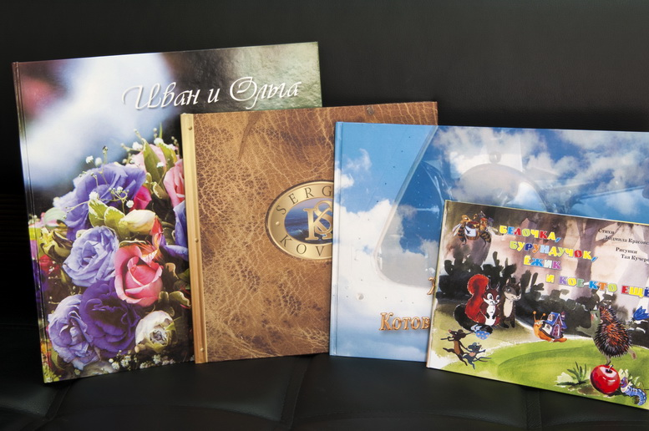
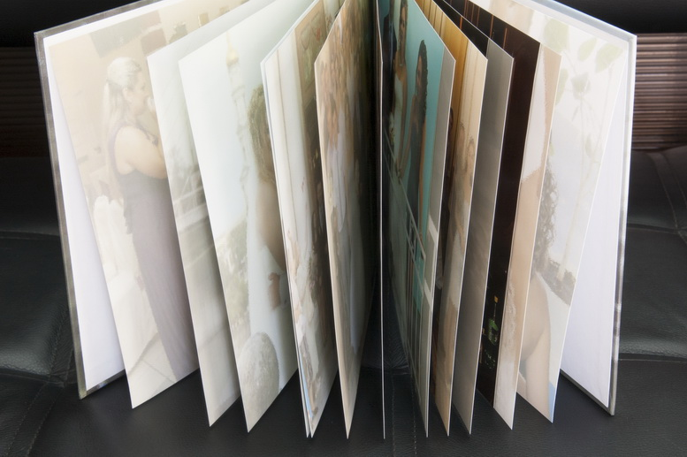
ВИДАВНИЧО-КОМЕРЦІЙНА ФІРМА «ГРИФ»

Slide 16
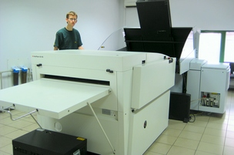
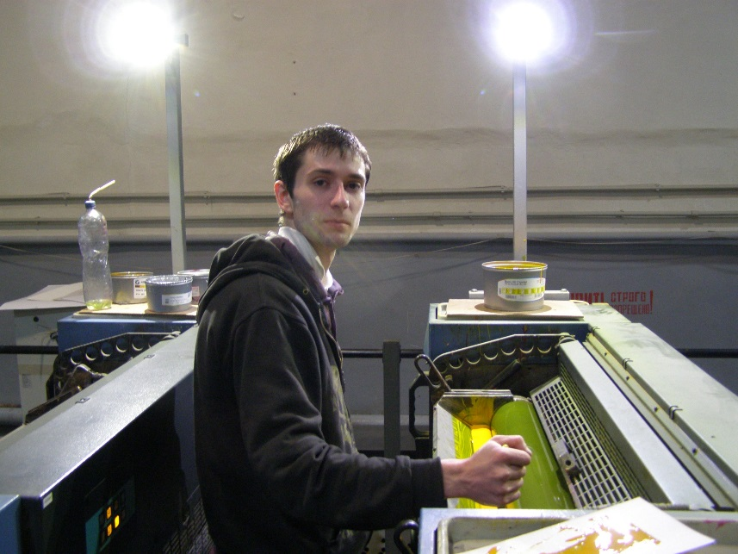
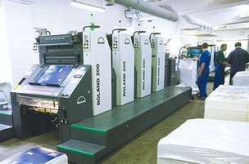
ТОВ «УНІПАК»

Slide 17
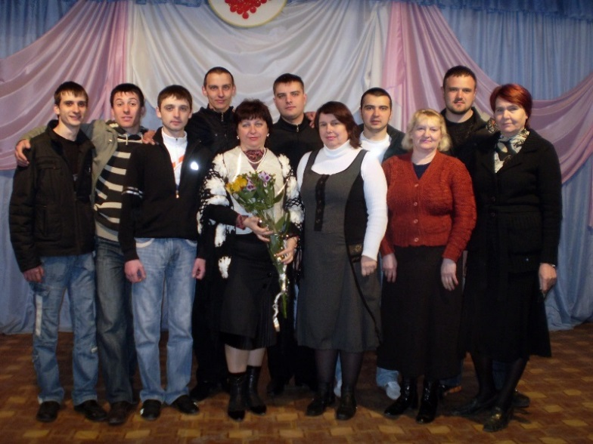
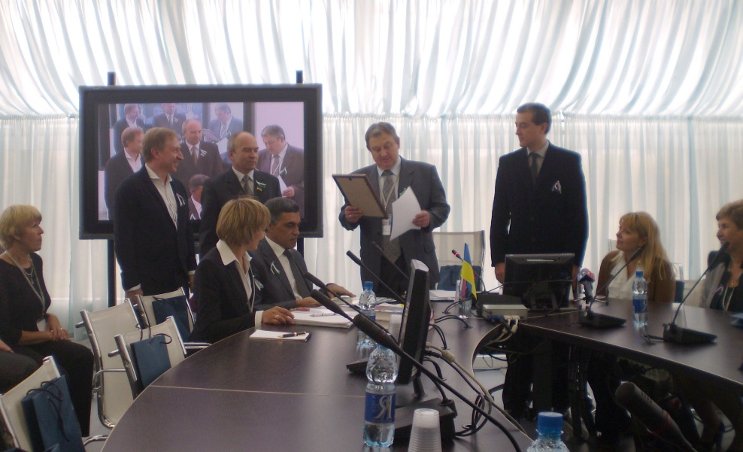
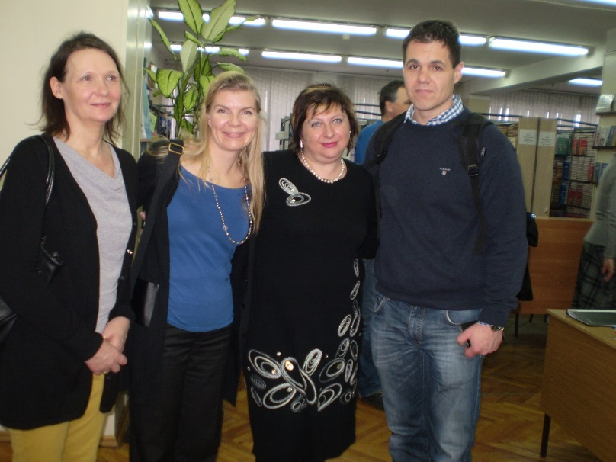
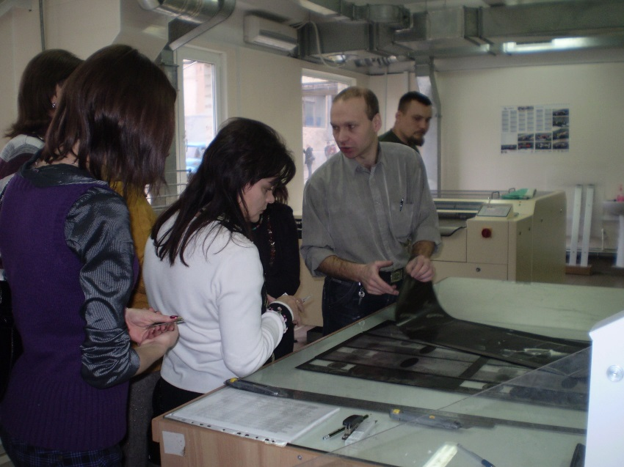
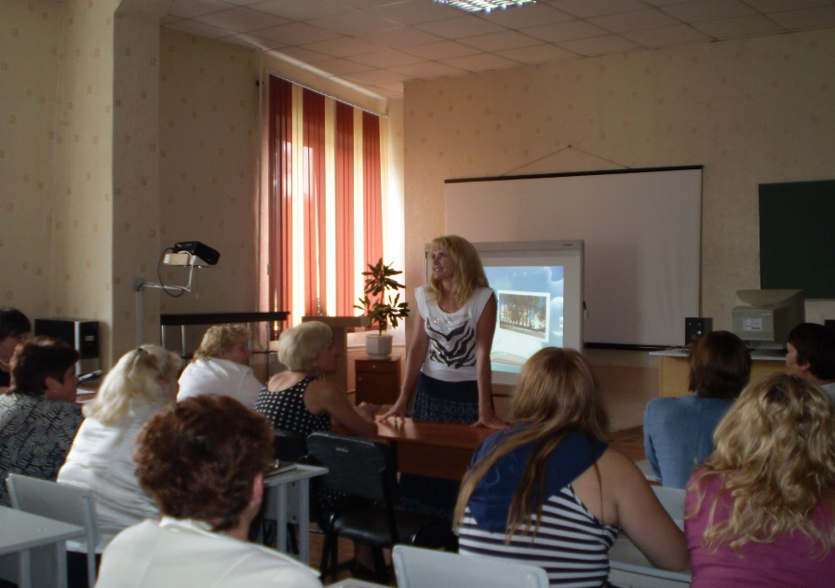
ЗУСТРІЧІ З ВИПУСКНИКАМИ ТА ДОСВІДЧЕНИМИ ФАХІВЦЯМИ ПОЛІГРАФІЧНОЇ ГАЛУЗІ

Slide 18
ДРУГА УМОВА формування професійного інтересу
Залучення учнів-практикантів до виконання навчально-виробничих і виробничих завдань творчого характеру.
Проектна діяльність
Виконання творчих завдань

Slide 19
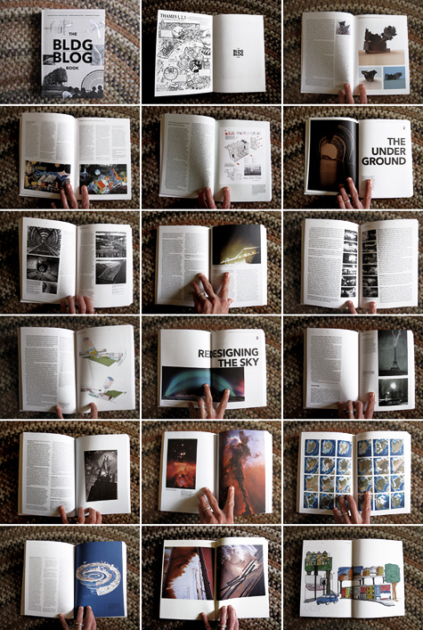
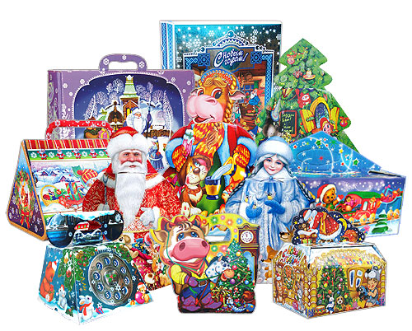
ЗРАЗКИ ПРОДУКЦІЇ

Slide 20
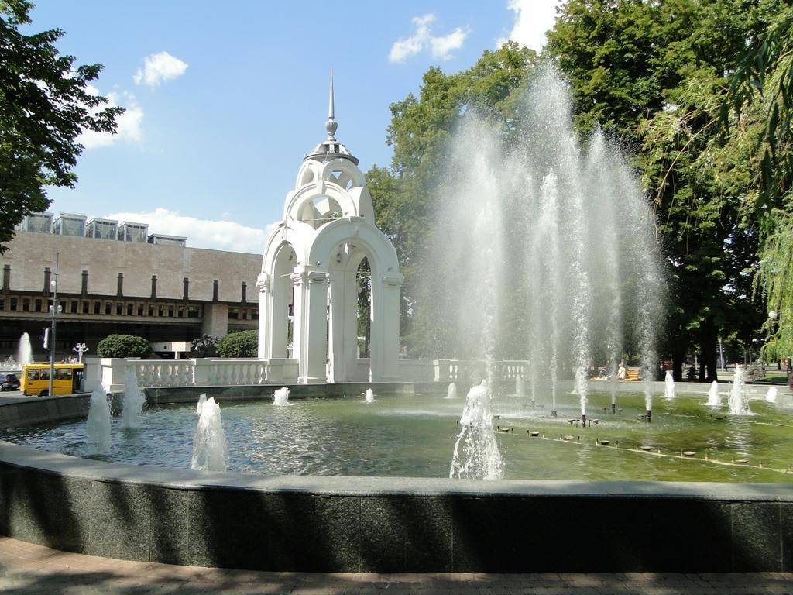
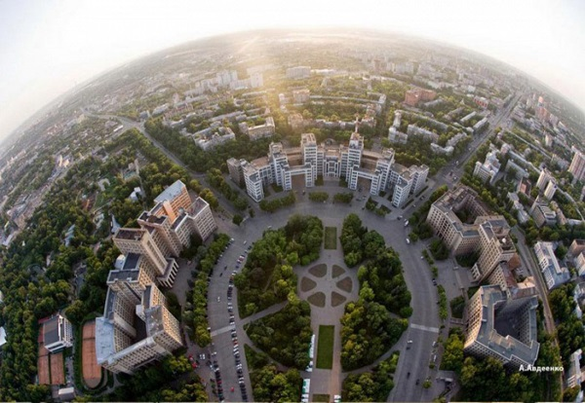
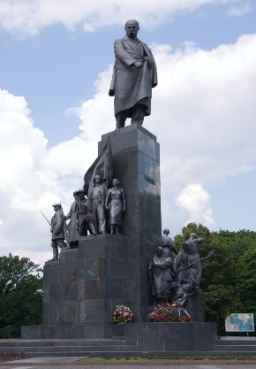
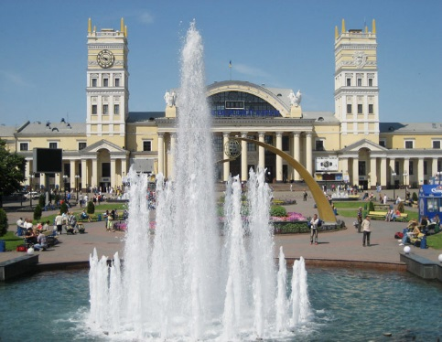
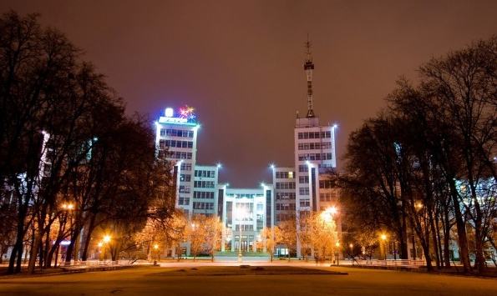
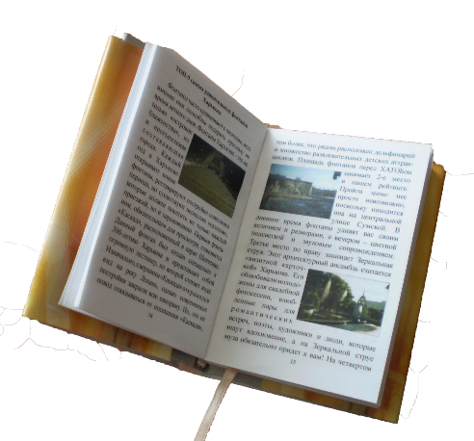
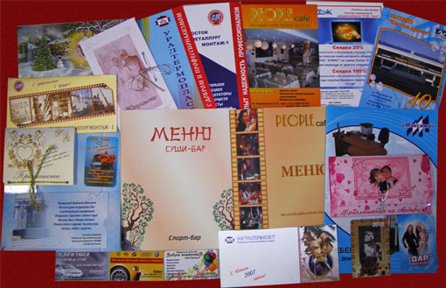
ТВОРЧІ ПОЛІГРАФІЧНІ ПРОДУКТИ

Slide 21
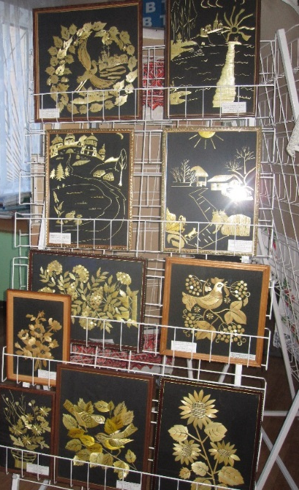
ВИСТАВКИ ТЕХНІЧНОЇ ТВОРЧОСТІ

Slide 22
ПЕРЕМОЖЦІ ТВОРЧИХ КОНКУРСІВ

Slide 23
ТРЕТЯ УМОВА формування професійного інтересу
Створення ситуацій успіху шляхом надання учням-практикантам педагогічної підтримки для стимулювання мотивації досягнення, емоційно-вольової сфери та потреби в професійному самовдосконаленні.
Проведення тренінгів під час підготовки учнів до виробничої практики
Застосування різноманітних стратегій під час організації виробничої практики
Підведення підсумків виробничої практики на професійних «п’ятихвилинках» та «професійних консиліумах»

Slide 24
Імідж-тренінг «Сучасний поліграфіст»

Slide 25
Використання інноваційних прийомів під час виробничої практики
КОМПОЗИЦІЙНІ
ЗАСОБИ
ОФОРМЛЕННЯ
ДИТЯЧИХ
ВИДАНЬ

Slide 26
Дякуємо
за увагу!

